Slide 1


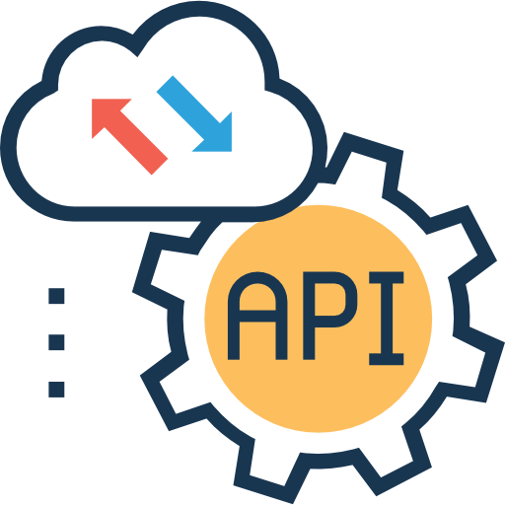











AWS S3 bucket
LIEN
Création et entraînement du modèle, suivi et performances
Création d’une API déployée pour obtenir des prédictions
Base de données historique
LIEN
Accès au prédictions
du modèle via l’API LIEN
Guidage des données brutes vers l’API de prédiction
DAG fetch_and_score LIEN
Envoi des données brutes
Récolte du scoring lié à chaque transaction
API données de paiement en temps réel
LIEN
Stockage de raw_payments.csv et scored_payments.csv sur deux bases
AWS S3 bucket
LIEN
Base Postgre NeonDB
LIEN
Récolte de scored_payments.csv
Récolte de scored_payments.csv
Récolte de scored_payments.csv
DAG fraud_report_email LIEN
DAG daily_report_email LIEN
DAG full_report_refresh LIEN
Déclenchement d’un email d’alerte immédiat en cas de fraude détectée
Filtrage des 24 dernières heures et envoi d’un rapport
Copie des rapports
Transformation du .csv en format .parquet optimisé et stockage
Récolte du fichier
.parquet
Génération d’un tableau de bord déployé, basé sur fichier .parquet
AWS S3 bucket
LIEN
Email d’alerte
LIEN
Email quotidien
LIEN
AWS S3 bucket
LIEN
Tableau de bord permanent
LIEN

